Slide 1
MYIASES A
WOHLFAHRTIA MAGNIFICA
Epidémiologie
Février 2019
Préparé par : Dr Laurence MAROUTEIX (Présidente GTV 86)
et Dr Laurent SABOUREAU (Membre Commission ovine SNGTV)

Slide 2
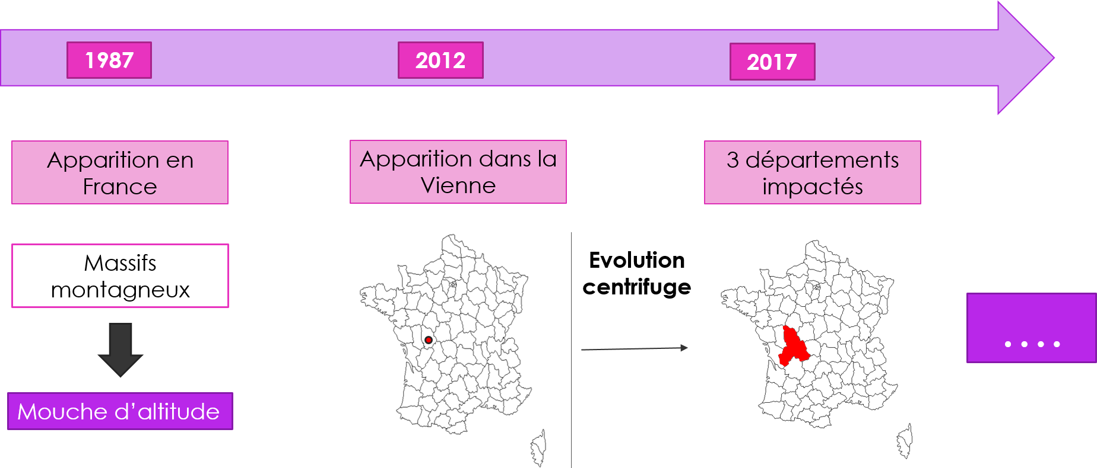
HISTORIQUE
Identification Wohlfahrtia magnifica
Labos PSA Alliance Pastorale et Parasito ENVA (Pr J. GUILLOT)
« Gros asticots velus »
Rayon de 10 km autour des communes de Mauprévoir, Pressac, Availles Limousine
Source : Aurore RAFFIER – COPIL
Notes:
- Identification sur les plaques stigmatiques de la larve.

Slide 3
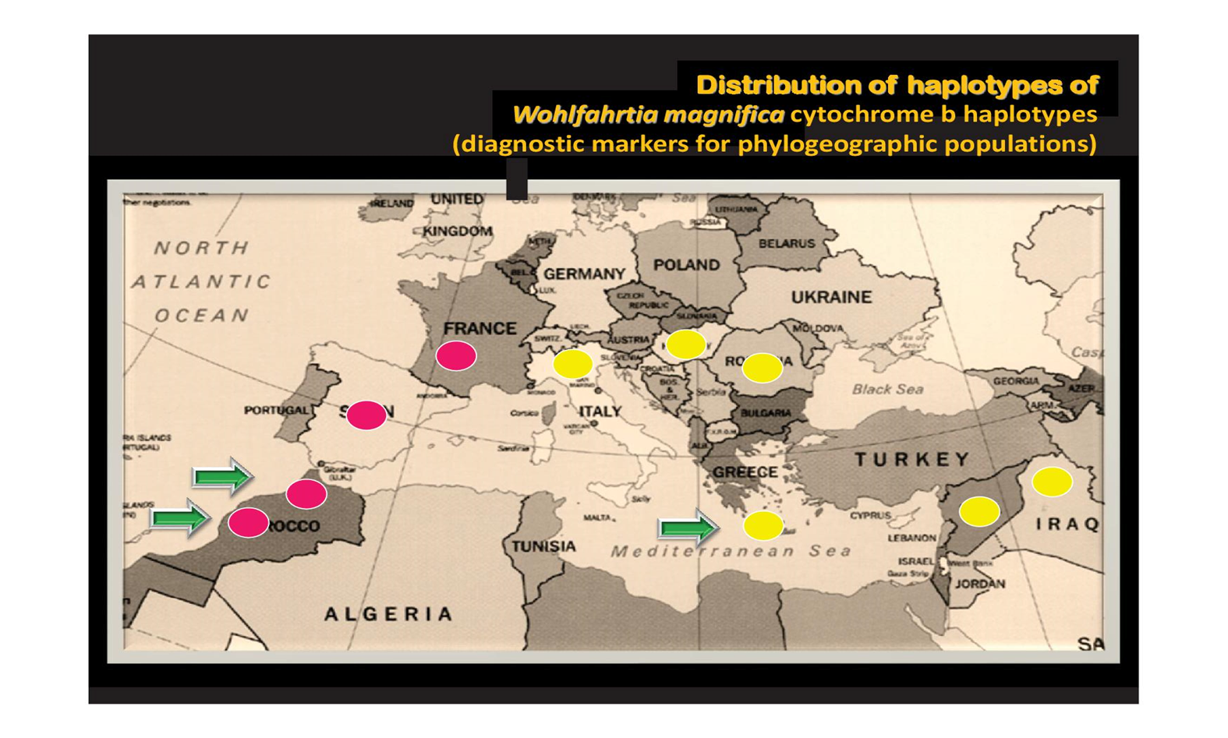
REPARTITION GEOGRAPHIQUE MONDIALE
Source : S. SOTIRAKI
Notes:
- 2 haplotypes génétiques différents en Europe.

Slide 4
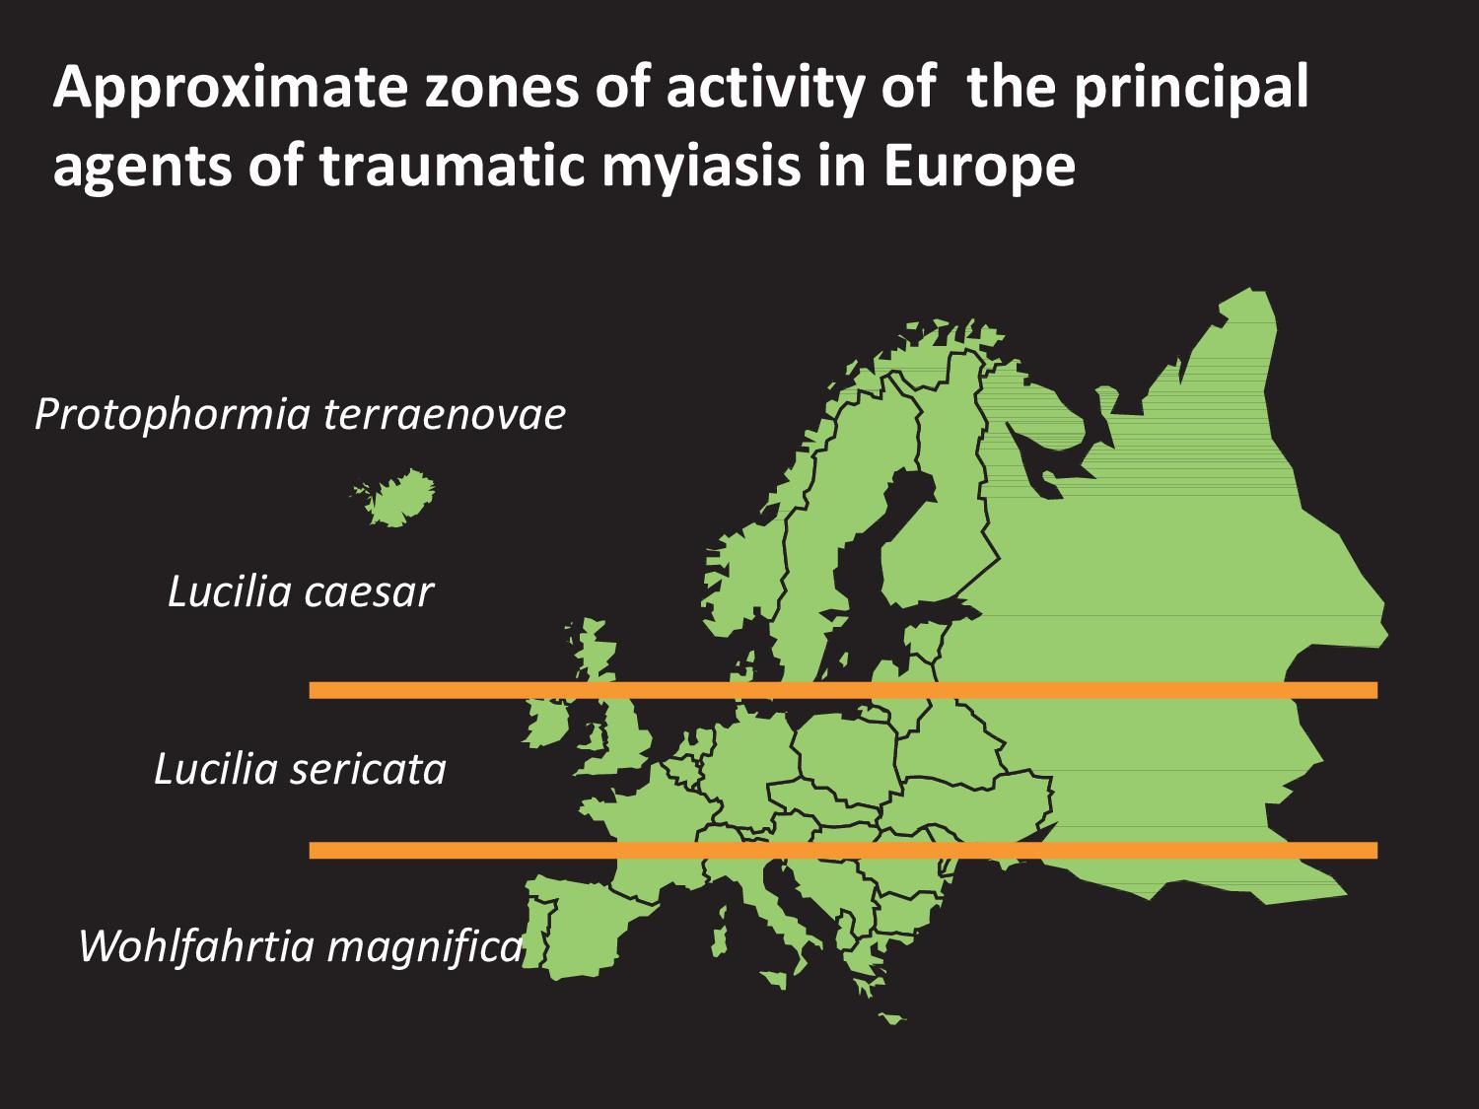
REPARTITION GEOGRAPHIQUE
REPARTITION GEOGRAPHIQUE MONDIALE
Source : S. SOTIRAKI
Notes:
- Localisation sur nos trois départements conforme à la zone d’activité reconnue de Wohlfahrtia

Slide 5
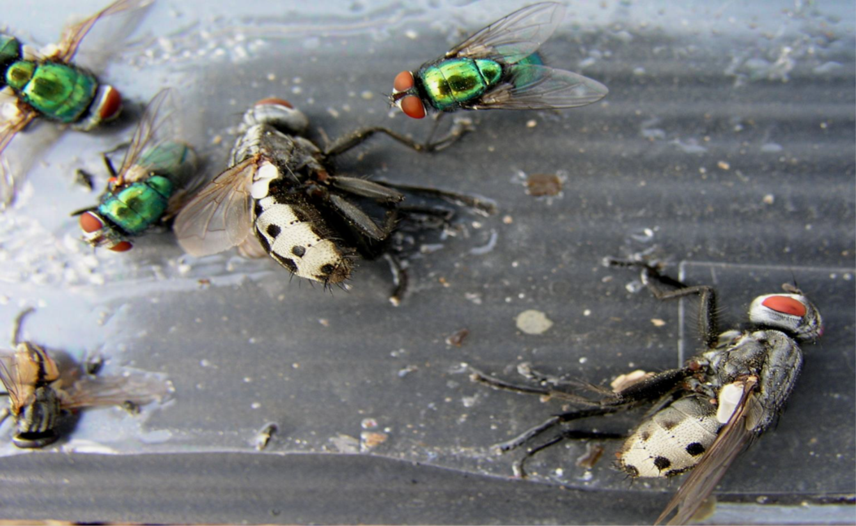
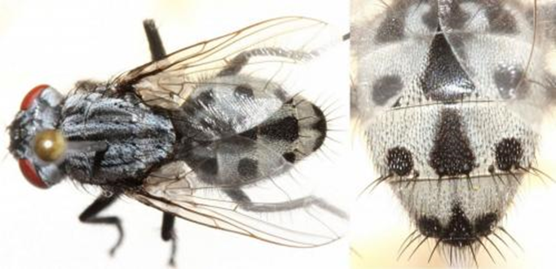


AGENT CAUSAL
Wohlfahrtia magnifica
Photo: Dr S. SOTIRAKI
Notes:
Différenciation entre Wohlfahrtia magnifica et Lucilia sericata, mouche à myiase habituelle de notre zone.
Morphologie de la mouche:
Lucilia : Couleur : bleu métallique / Taille : 6 à 11 mm
Wohlfahrtia : Couleur : gris – noir, avec un abdomen avec points noirs sur abdomen blanc + Yeux rouge brique / Taille : 8 à 14 mm

Slide 6
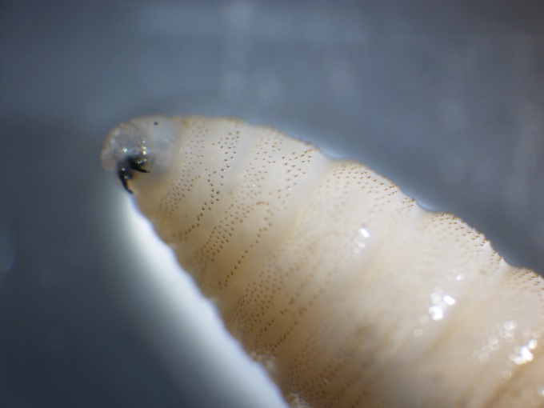
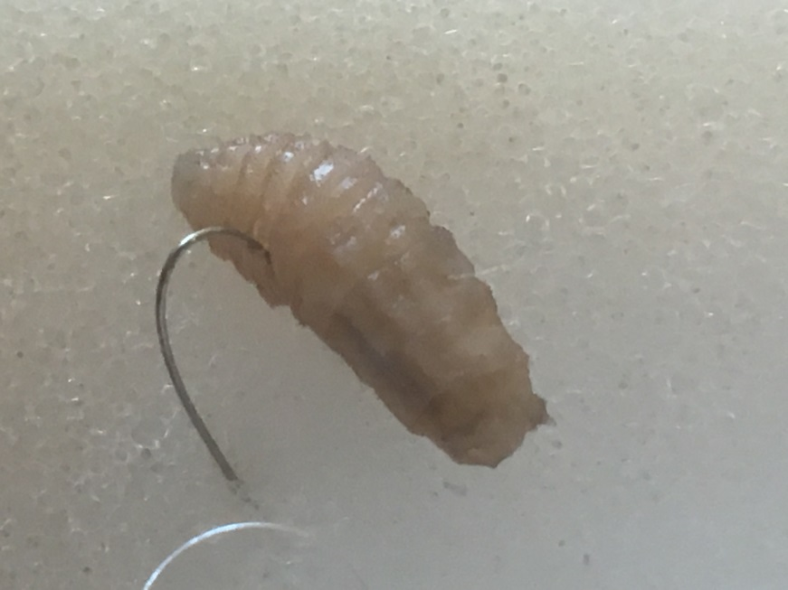
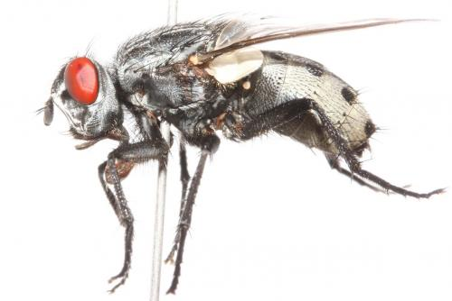
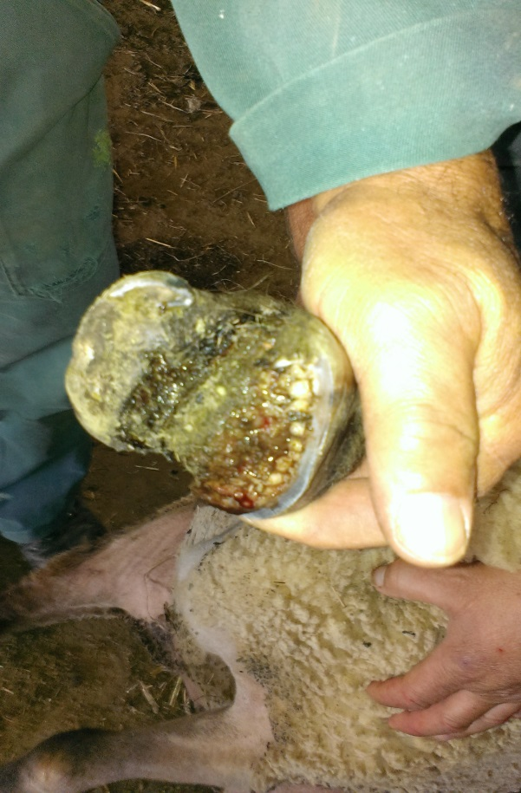
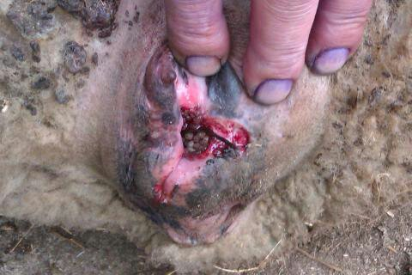
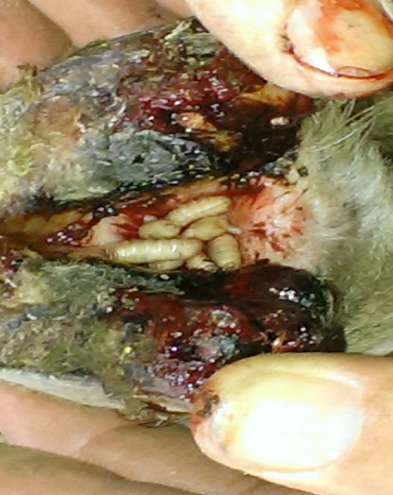
Photo: Pr Guillot
Photos: Pôle Santé Animale Alliance

Slide 7
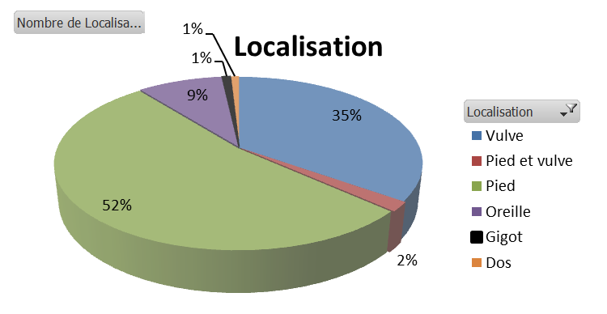
SYMPTÔMES ET LESIONS
Localisation:
  Espace interdigité
  Vulve
  Conduit auditif
  Plaie sur la tête des béliers
  Bovins :
    Vulve
    Ombilic
    Plaie d’écornage
    Boucle auriculaire
Source : Pôle Santé Animale AP
Essais traitement – 112 brebis dans 3 élevages
Notes:
- Zones de localisation correspondent aux zones humides et délainées du corps
- Deux localisations préférentielles sur les ovins : espace interdigité et vulve => facteurs de risque : affection du pied (mal blanc, piétin…) et chaleurs lors de la mise à la reproduction (pose d’éponges = facteur aggravant)

Slide 8
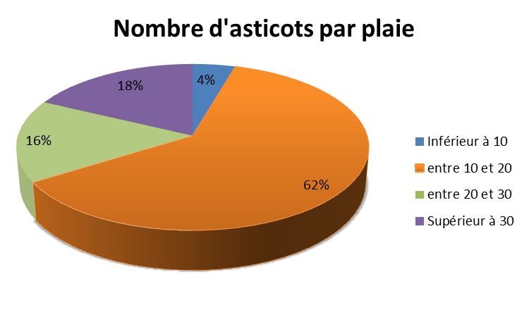
SYMPTÔMES ET LESIONS
Lésions en canaux profonds
  Inflammations importantes
    Douleur intense : Agitation, isolement, anorexie
    Myiases podales : Boiteries, tuméfaction, déformation du pied
    Myiases vulvaires : Prurit, infertilité
  Surinfections bactériennes (pieds, plaies) ⇨ Mort (rare)
  Rechutes variables selon localisation
Source : Pôle Santé Animale AP
Essais traitement – 112 brebis dans 3 élevages
Notes:
La mortalité suite aux surinfection s’observe surtout sur les jeunes (veaux agneaux suite atteintes nombril ou boucles)

Slide 9
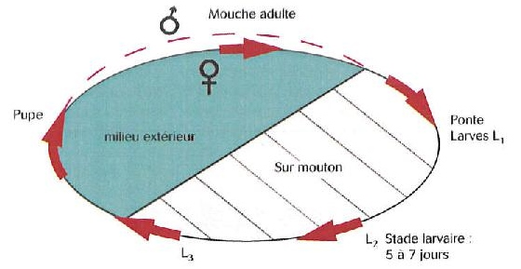
BIOLOGIE WOHLFAHRTIA
Eléments à prendre en compte
pour la lutte :
Larvipare
(60 à 120 larves / adulte)
Larvipose
Temps chaud et sec
Entre peu dans les bâtiments
Parasite obligatoire, pond sur zones délainées humides
Enfouissement de la pupe dans le sol (5 à 60 cm de profondeur)
Sur Hôte
Ovin, bovin…
Notes:
Bien que la pathologie due à cette Mouche soit connue depuis longtemps, on ne connait pas bien la biologie des adultes.
Mouche adulte discrète : Elles sont très difficiles à piéger (surtout la femelle) et on sait peu de chose sur son habitat.
Même des spécialistes qui l’étudient depuis plus de 20 ans n’ont jamais observé la femelle

Slide 10





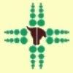



C.D.A.A.S.
Association Régionale Ovine Nouvelle-Aquitaine
(ARO NA)

